Slide 1
Estrutura de Dados – 1º semestre de 2021
Professor Mestre Fabio Pereira da Silva

Slide 2
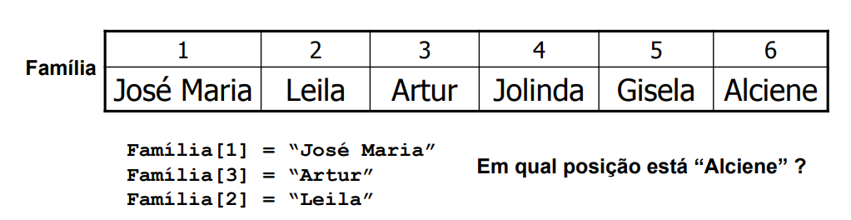
Tabela de Espalhamento
Índices em vetores ou listas sequenciais são utilizados para acessar informações
No entanto, se quisermos acessar uma informação de um determinado conteúdo (e não posição)?
.

Slide 3
Tabela de Espalhamento
Hash é uma generalização da noção mais simples de um arranjo comum, sendo uma estrutura de dados do tipo dicionário
Dicionários são estruturas especializadas em prover as operações de inserir, pesquisar e remover.
A ideia central do Hash é utilizar uma função, aplicada sobre parte da informação (chave), para retornar o índice onde a informação deve ou deveria estar armazenada.
.

Slide 4
Tabela de Espalhamento
Esta função que mapeia a chave para um índice de um arranjo é chamada de Função de Hashing
A estrutura de dados Hash é comumente chamada de Tabela Hash.
.

Slide 5
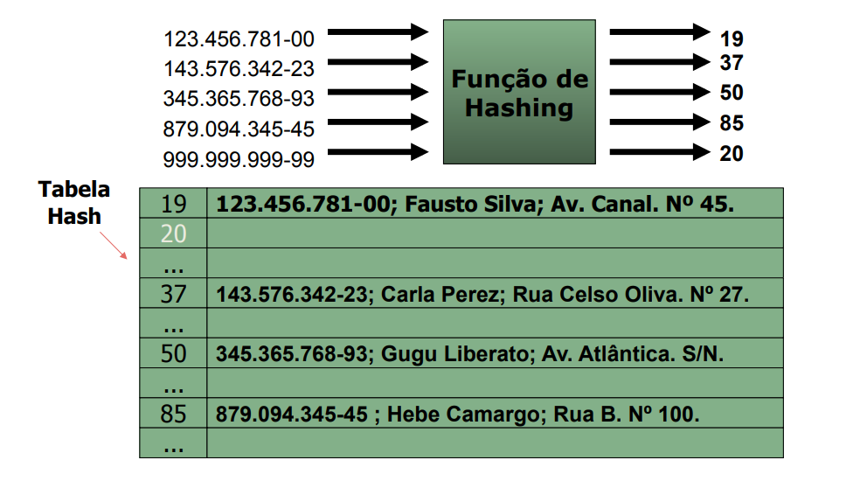
.

Slide 6
Tabela de Espalhamento
É uma estrutura de dados especial
Armazena as informações desejadas associando chaves
Objetivo
A partir de uma chave, fazer uma busca rápida e obter o valor desejado.
.

Slide 7
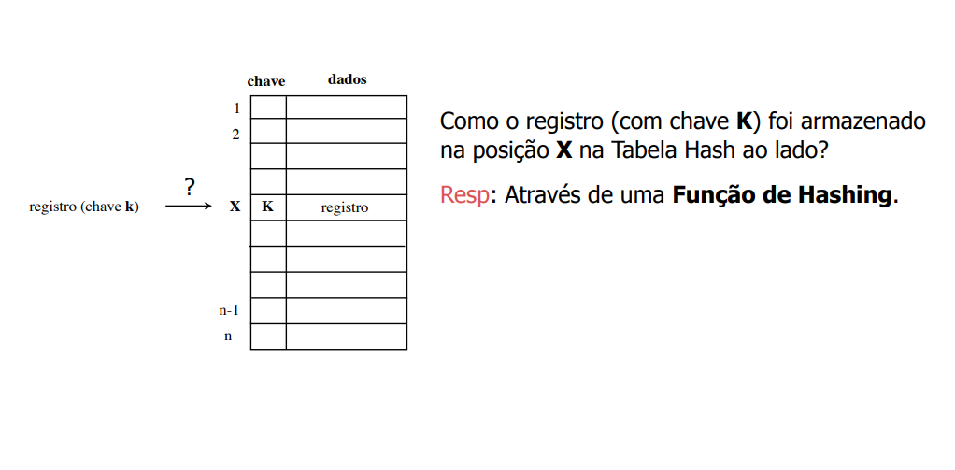
.

Slide 8
Tabela de Espalhamento
Tabela de dispersão: permite realizar buscas eficientes em um conjunto de elementos armazenados em uma tabela (um vetor) de maneira não ordenada
Mecanismos de inserção e recuperação do elemento
Dado um par {chave, elemento}, onde chave é a chave de busca e elemento é o elemento/dado a ser armazenado:
Inserção: Utilizando a chave, calcula-se o índice da posição na tabela onde o elemento deve ser armazenado
Inserir o elemento na posição calculada
Recuperação (busca/remoção)
Utilizando a chave, calcula o índice onde o elemento está armazenado
Pega o elemento na posição do índice calculado
.

Slide 9
Tabela de Espalhamento
Dado um conjunto de pares (chave,valor)
Determinar se uma chave está no conjunto e o valor associado (busca)
Inserir um novo par no conjunto
Remover um par do conjunto
Uma tabela de dispersão (espalhamento) é uma estrutura de dados eficiente
A busca por um elemento, no pior caso, pode levar O(n)
O tempo médio esperado de busca é na ordem de O(1)
.

Slide 10
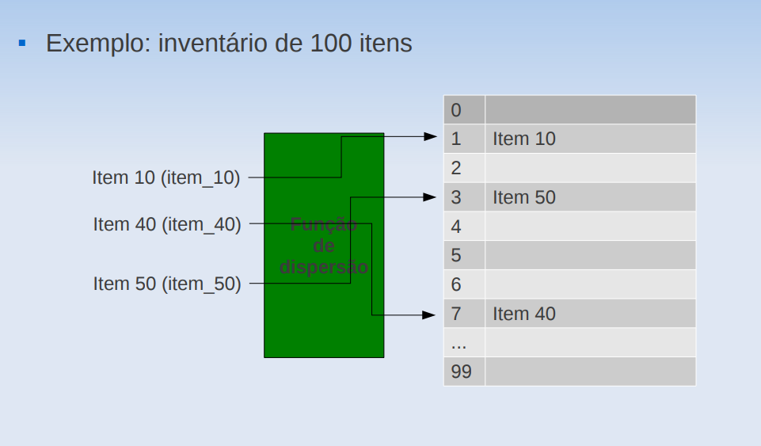
.

Slide 11
Vantagens e Desvantagens
Vantagens:
Algoritmos simples e eficientes para inserção, busca e remoção
Desvantagens:
Nenhuma garantia de balanceamento (depende da função de dispersão)
Espaço subutilizado nas tabelas (depende da função de dispersão)
O grau de espalhamento é sensível à função de dispersão utilizada e ao tipo de informação usada como chave
.

Slide 12
Representação
Vetor ou lista sequencial
Cada posição do vetor guarda uma informação.
Se a função de hashing aplicada a um conjunto de elementos determinar as informações i 1, i2, ..., in " então o vetor V[1... n] é usado para representar a tabela hash
.

Slide 13
Função de Hashing
A Função de Hashing é a responsável por gerar um índice a partir de uma determinada chave
O ideal é que a função forneça índices únicos para o conjunto das chaves de entrada possíveis
sem colisões
fácil de computar
uniforme (todos os locais da tabela sejam igualmente utilizados)
extremamente importante, pois ela é responsável por distribuir as informações pela Tabela Hash
.

Slide 14
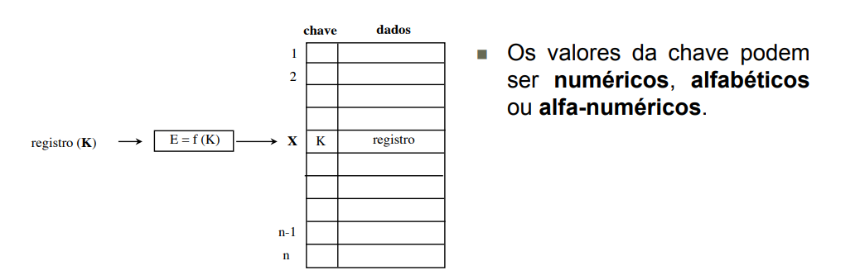
Função de Hashing
Executam a transformação do valor de uma chave em um endereço, pela aplicação de operações aritméticas e/ou lógicas
f: C -> E
f: função de cálculo de endereço
C: espaço de valores da chave (domínio de f)
E: espaço de endereçamento (contradomínio de f)
.

Slide 15
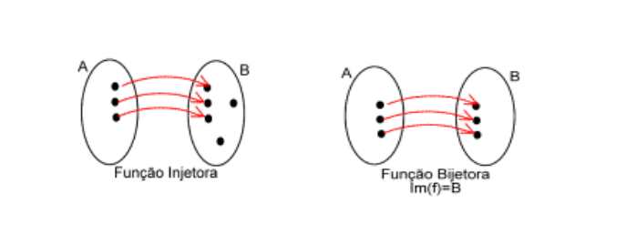
Hashing Perfeito
Para quaisquer chaves x e y diferentes e pertencentes a A, a função utilizada fornece saídas diferentes;
.

Slide 16
Exemplo
Armazenamento de alunos de uma determinada turma de um curso específico
Classe: Aluno
Identificação: Número de matrícula com até 7 caracteres
Visto que a matrícula é composta de 7 dígitos, então podemos esperar uma matrícula variando de 0000000 a 9999999.
Portanto, precisaríamos dimensionar um vetor com DEZ Milhões de elementos
.

Slide 17
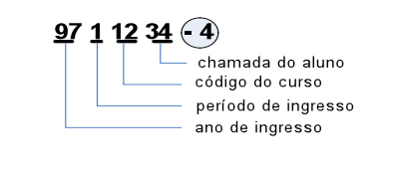
Exemplo
Como economizar em espaço, mas ainda usando hashing perfeito?
Identificando as partes significativas da chave para gerar a função de hashing
.

Slide 18
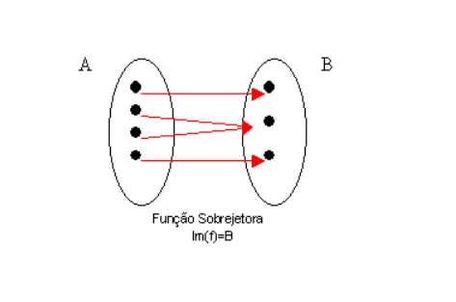
Hashing Imperfeito
Existe chaves x e y diferentes e pertencentes a A, onde a função Hash utilizada fornece saídas iguais;
.

Slide 19
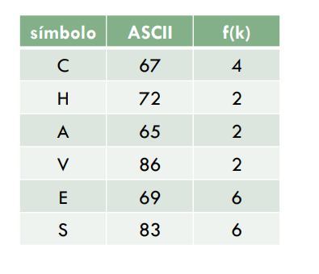
Hashing Imperfeito
Suponha que queiramos armazenar as seguintes chaves: C, H, A, V, E e S em um vetor de P = 7 posições (0..6) conforme a seguinte
Função f(k) = k(código ASCII) % P.
.

Slide 20
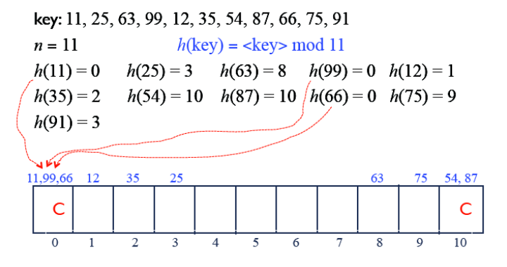
Colisões
E se duas (ou mais) chaves forem mapeadas para o mesmo índice ?
.

Slide 21
Colisões
Principais causas:
Em geral o número N de chaves possíveis é muito maior que o número m disponíveis na tabela
Não se pode garantir que as funções de hashing possuam um bom potencial de distribuição (espalhamento)
.

Slide 22
Colisões - Exemplo
Dado um grupo de 23 (ou mais) pessoas escolhidas aleatoriamente, a chance de que duas pessoas terão a mesma data de aniversário e de mais de 50%.
Para 57 ou mais pessoas, a probabilidade é maior do que 99%.
A colisão pode ser evitada conhecendo-se todas as chaves
Escolhe-se a função de dispersão ideal (perfeita) para obter a indexação perfeita
Como isto não é prático, outras técnicas são utilizadas
.

Slide 23
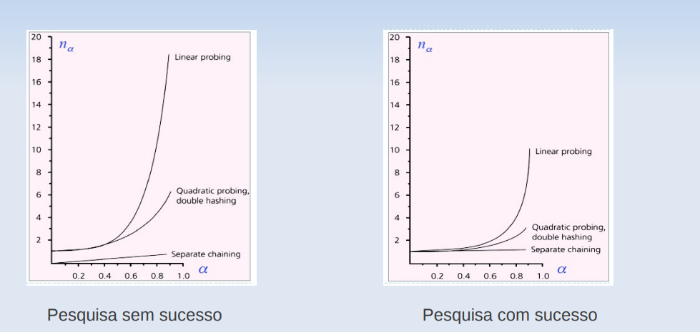
.

Slide 24
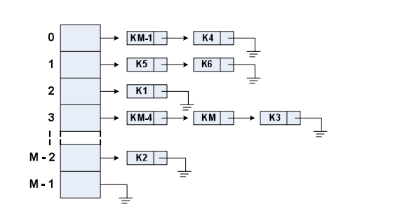
Colisões - Encadeamento
Cada entrada na tabela aponta para uma lista encadeada
Colisões geram uma nova entrada em uma lista
A função utilizada deve ser uniforme para evitar uma grande lista encadeada em poucas posições da tabela
Cada busca só será constante se o número de elementos em cada lista encadeada for pequeno
.

Slide 25
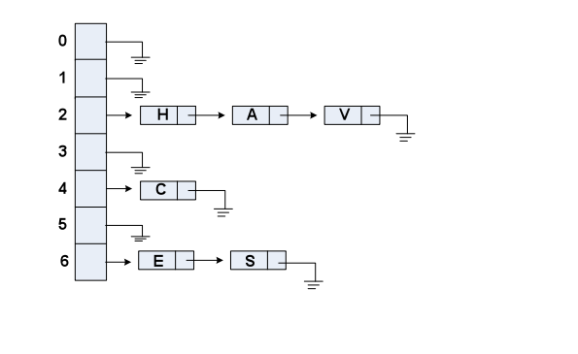
Colisões - Encadeamento
P = 7 posições (0..6) e a função f(k) = k(código ASCII) % P.
.

Slide 26
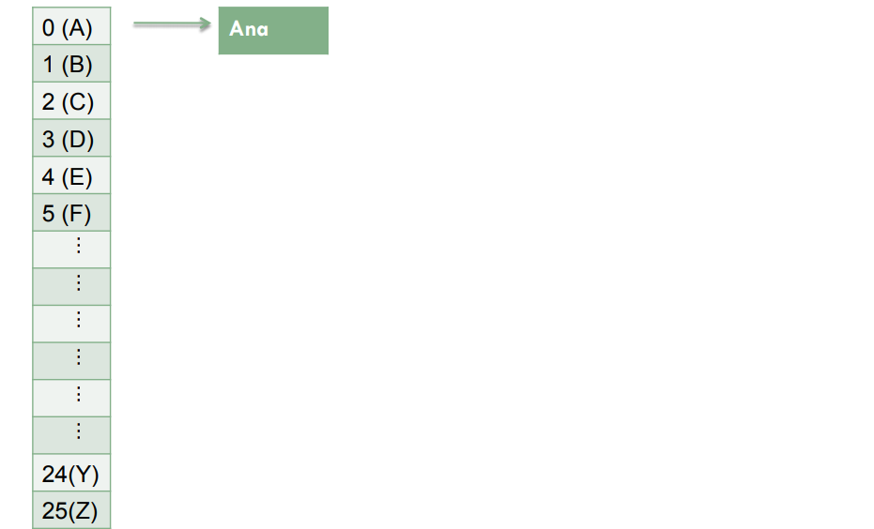
Colisões - Encadeamento
.

Slide 27
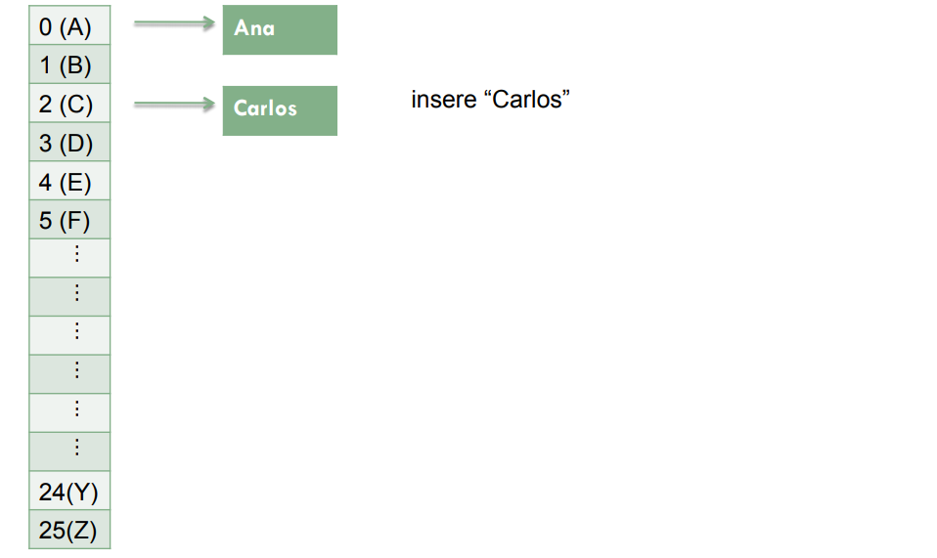
Colisões - Encadeamento
.

Slide 28
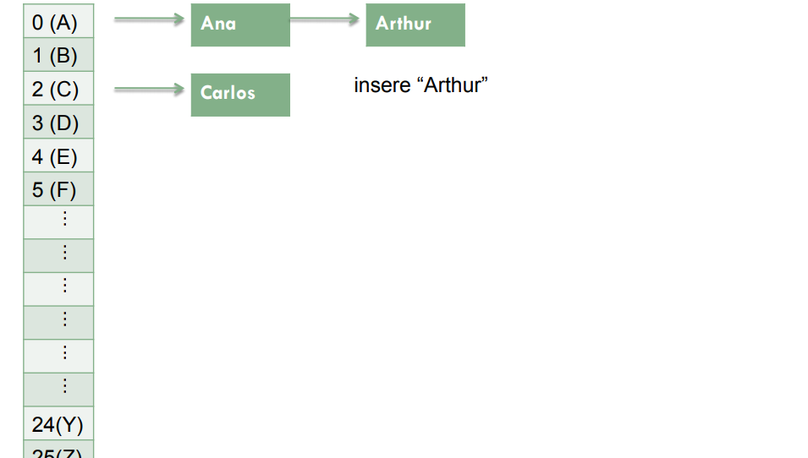
Colisões - Encadeamento
.

Slide 29
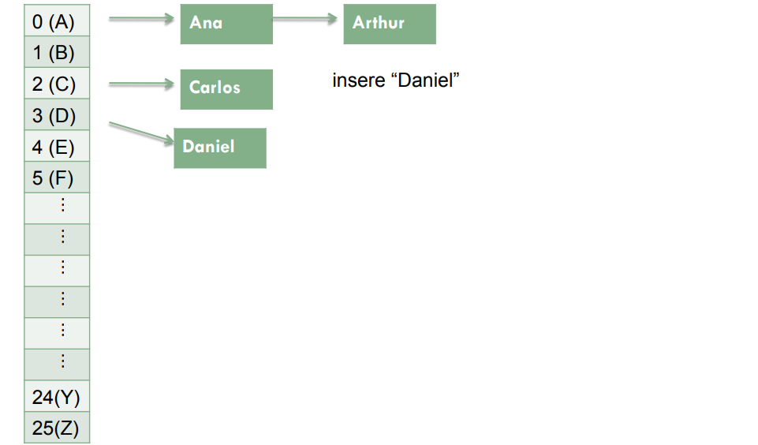
Colisões - Encadeamento
.

Slide 30
Colisões – Endereçamento Aberto
Sem listas encadeadas
Sem informação adicional
Quando houver colisões – através de um cálculo qual o próximo local a ser examinado
Sucesso: vai calculando até achar uma posição livre/ encontra a chave
Sem sucesso: a tabela está cheia ou não se encontra a chave
.

Slide 31
Colisões – Sondagem Linear
Ao verificar que uma posição h(k) da tabela está ocupada, tenta adicionar o elemento na primeira posição livre seguinte:
h(k) + 1, h(k) + 2, h(k) + 3, ... até uma posição vazia, considerando a tabela circular
função hash h(x,k) = (h’(x) + k) mod m 0 <= k <= m-1
.

Slide 32
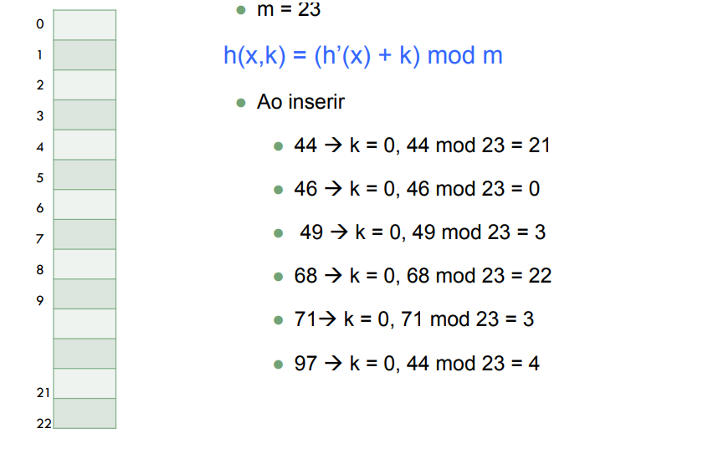
Colisões – Sondagem Linear
.

Slide 33
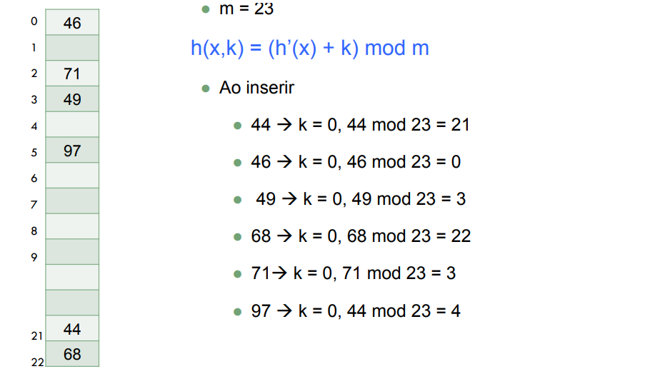
Colisões – Sondagem Linear
.

Slide 34
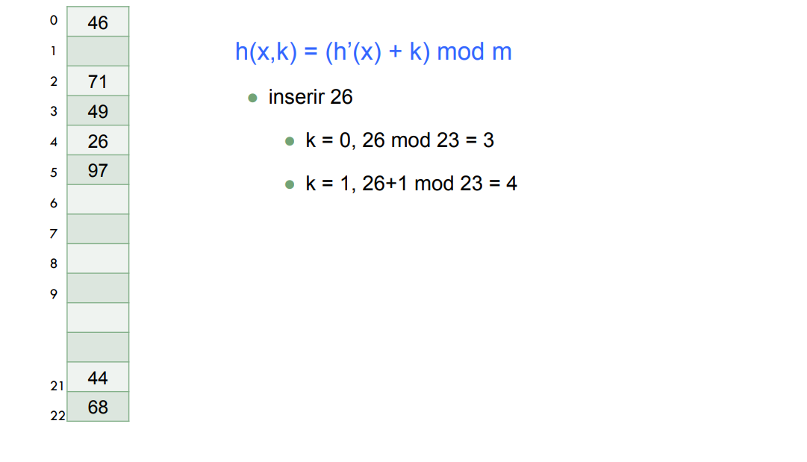
Colisões – Sondagem Linear
.

Slide 35
Colisões – Sondagem Linear
Consequências:
Cria grandes blocos de dados numa mesma região da tabela
Dificulta a remoção de dados
Aumenta a complexidade para a busca nos casos de colisão
Limitado pelo tamanho da tabela
.

Slide 36
Colisões – Sondagem Quadrática
Tentativa de se espalhar mais os elementos
função h(x,k) = (h’(x) + c1k + c2k2) mod m !
Onde c1 e c2 são constantes, c2 ≠ 0 e k = 0, ..., m-1
exemplo: h(x,0) = h’(x) h(x,k) = (h(x, k-1) + k) mod m 0< k< m-1
.

Slide 37
Tabela de Espalhamento – Características
Tabela de dispersão/espalhamento: um vetor que contém os itens nas posições indicadas pela função de dispersão
Função de dispersão: função que mapeia cada chave em uma localização (índice) da tabela que contem o item
Colisões: quando a função de dispersão mapeia mais do que uma chave para o mesmo índice
Esquemas para tratar colisões: indicam posições diferentes para chaves envolvidas em uma colisão
Requisitos para uma função de dispersão
Ser fácil de computar (O(1))
Uma boa função evita colisões
Uma boa função tende a espalhar as chaves pelo vetor
.

Slide 38
Tabela de Espalhamento - Características
Tabelas de espalhamento/dispersão têm tempo médio de busca constante
A avaliação de uma boa função de dispersão é complexa
Os dados na memória ficam aleatoriamente distribuídos
.

Slide 39
Limitações
Estrutura de dados do tipo dicionário, que não permite:
Armazenar elementos repetidos
Recuperar elementos sequencialmente (ordenação)
Recuperar o elemento antecessor/sucessor
Para otimizar a função de dispersão é necessário conhecer a natureza da chave a ser utilizada.
No pior caso, a ordem das operações pode ser O(n)
Podem necessitar de redimensionamento
O custo da função de dispersão pode ser proibitivo
.

Slide 40
Aplicações
Vetor associativo (cujos índices são strings arbitrárias), especialmente em linguagens interpretadas (AWK, Perl, e PHP)
Indexação de bancos de dados (embora árvores sejam mais comuns)
Cache de memória: memória auxiliar para acelerar o processamento
Conjuntos (indica a existência e recupera rapidamente)
Representação de objetos em linguagens de programação dinâmicas (Perl, Python, JavaScript, e Ruby)
Representação única de dados (em LISP, para evitar a criação de strings repetidas)
Etc.
.

Slide 41
Contatos
Email: fabio.silva321@fatec.sp.gov.br
Linkedin: https://br.linkedin.com/in/b41a5269
Facebook: https://www.facebook.com/fabio.silva.56211

